Slide 1
도매니저 사용설명서
도소매 업자용 B2B 주문 시스템

Slide 2
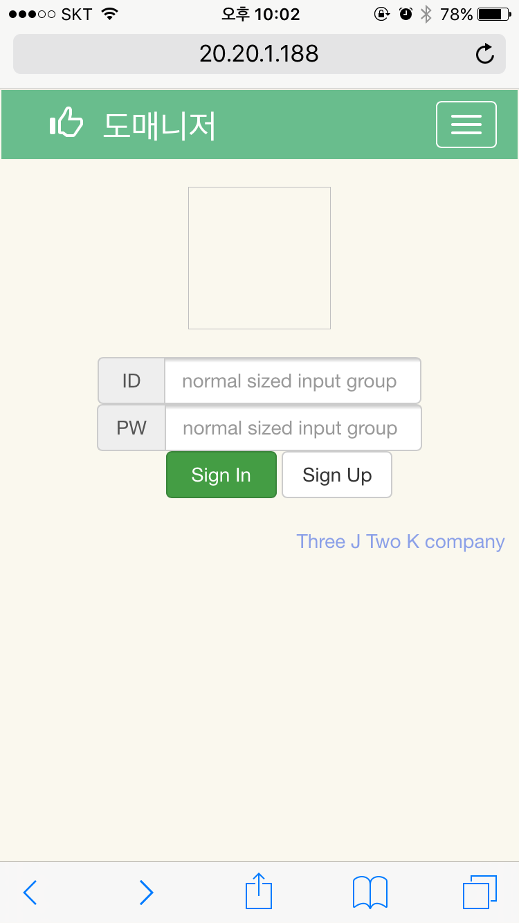

로그인 하기
아이디와 비밀번호 입력후 sign in 클릭
클릭

Slide 3
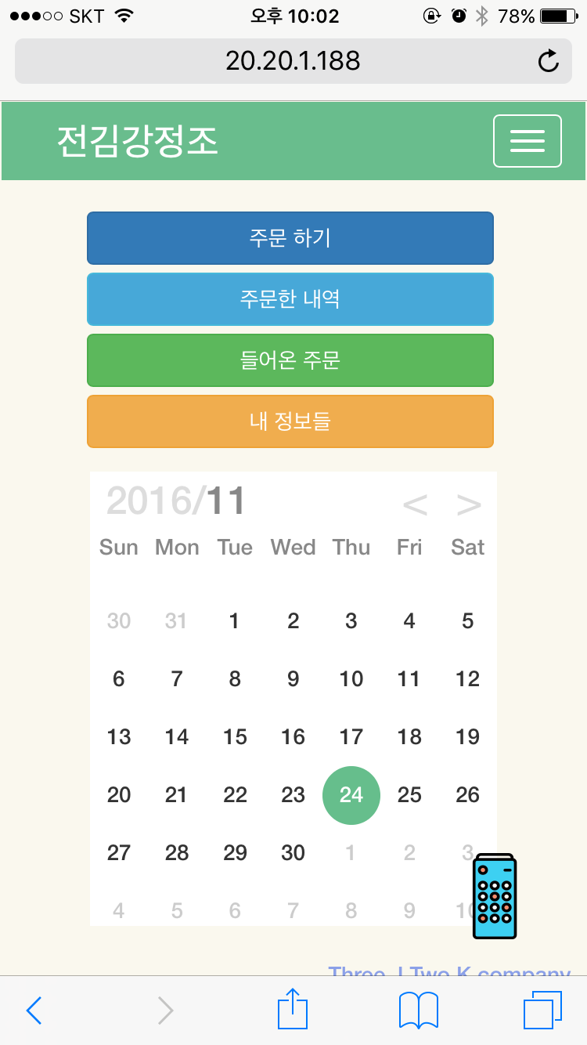
도매니저 – 전체 레이아웃
6
설정 메뉴
주문하기
1
2
주문한 내역 관리
3
4
들어온 주문 관리
내 재고보기
5
날짜별
주문/판매사항 보기
7
리모컨(빠른 메뉴 이동)

Slide 4
주문하기(1)
클릭
1
클릭
홈 화면에서 주문하기 버튼 클릭

Slide 5
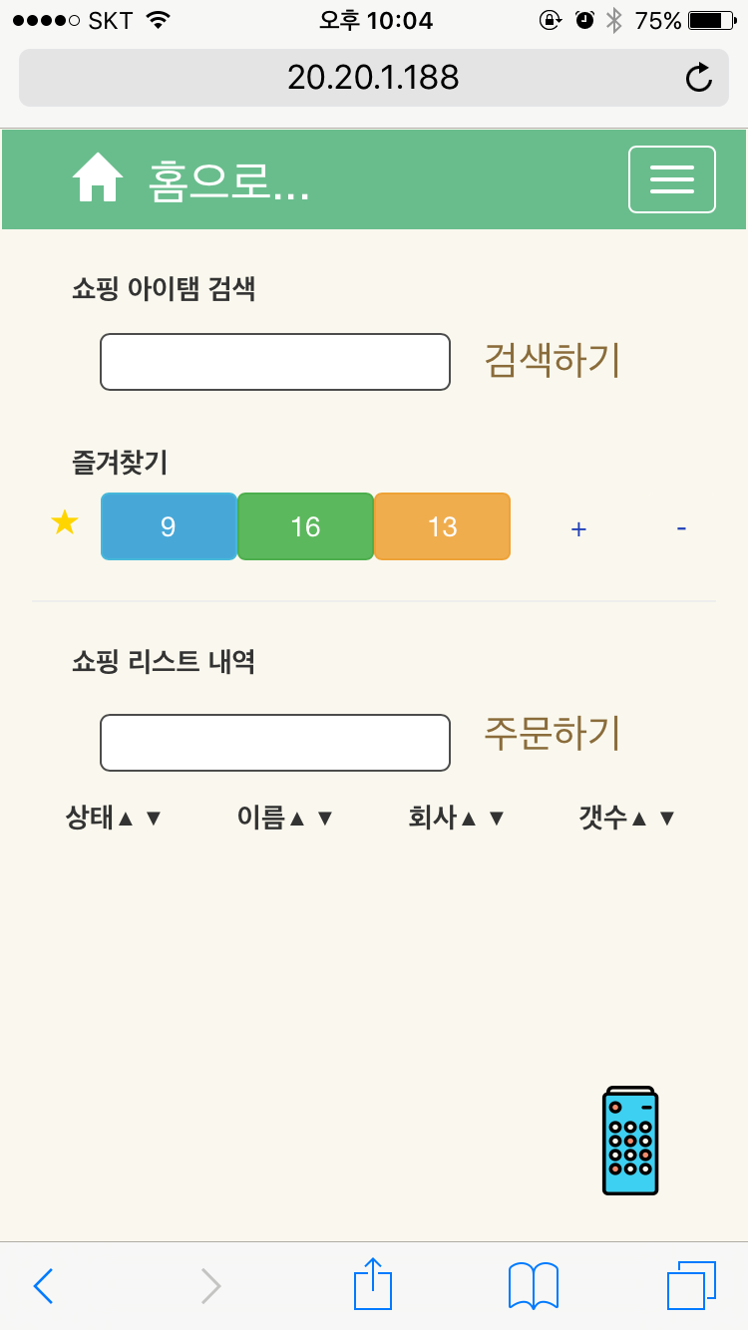
주문하기(2)
클릭
아이템
입력
주문할 아이템 입력 후 검색하기 버튼 클릭

Slide 6
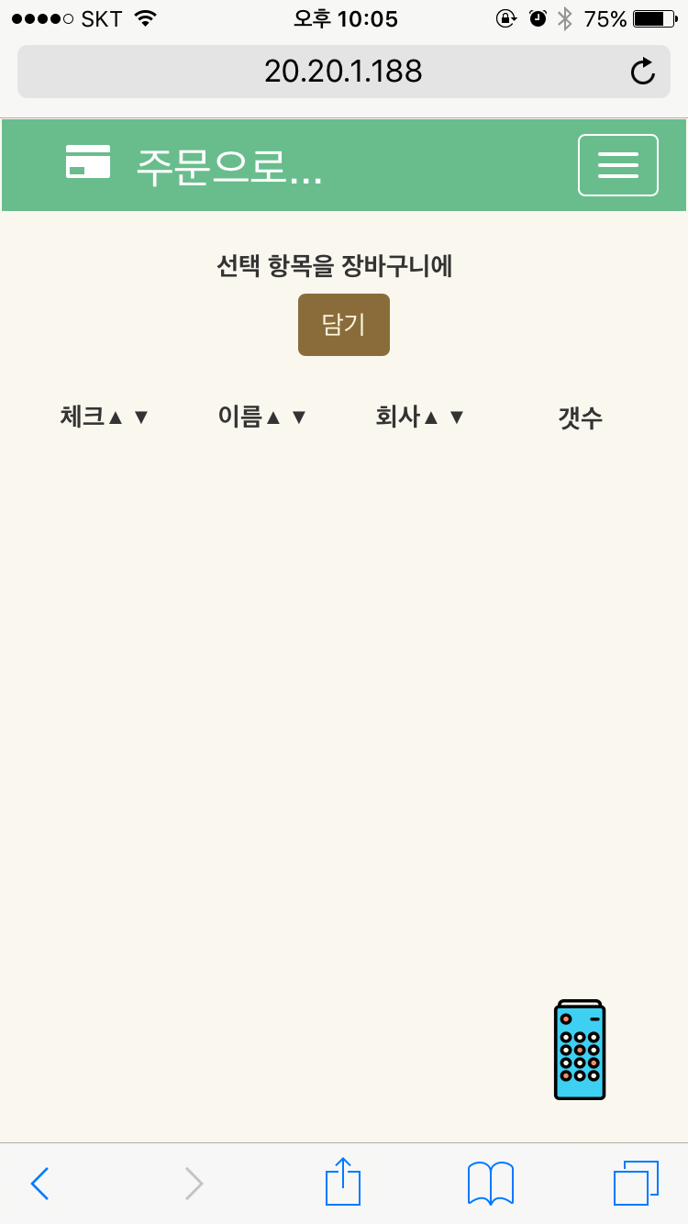
주문하기(3)
클릭
검색결과로 나온 아이템 중
주문할 아이템 선택후 담기 버튼 클릭
검색한 내역

Slide 7
주문하기(4)
쇼핑리스트에 담겨있는 아이템 중
주문할 아이템을 선택한 후 주문하기 버튼 클릭
클릭
주문할 아이템 내역

Slide 8
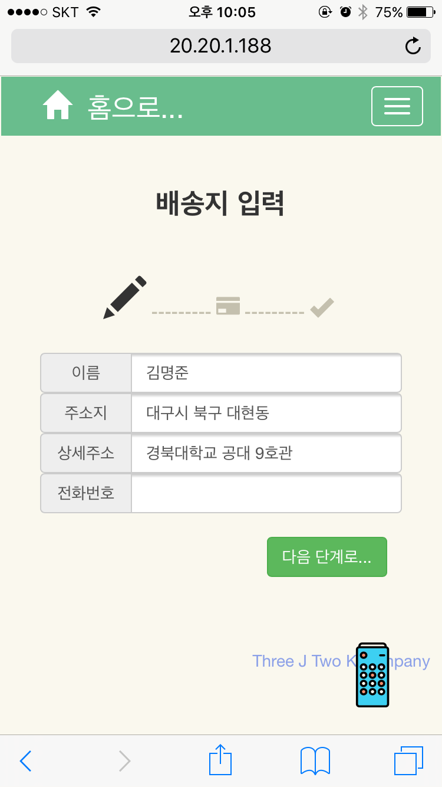
주문하기(5)
클릭
배송받을 주소 입력하고 다음 단계 버튼 클릭
배송지 입력
클릭

Slide 9
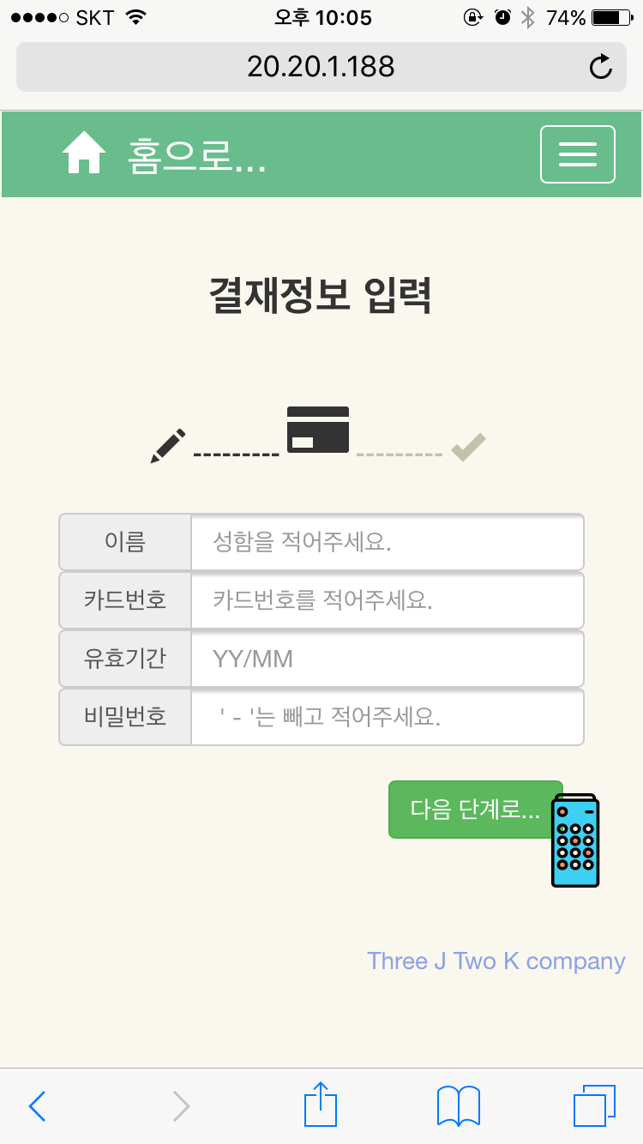
주문하기(6)
결제정보 입력하고 다음 단계 버튼 클릭
결제정보 입력
클릭

Slide 10
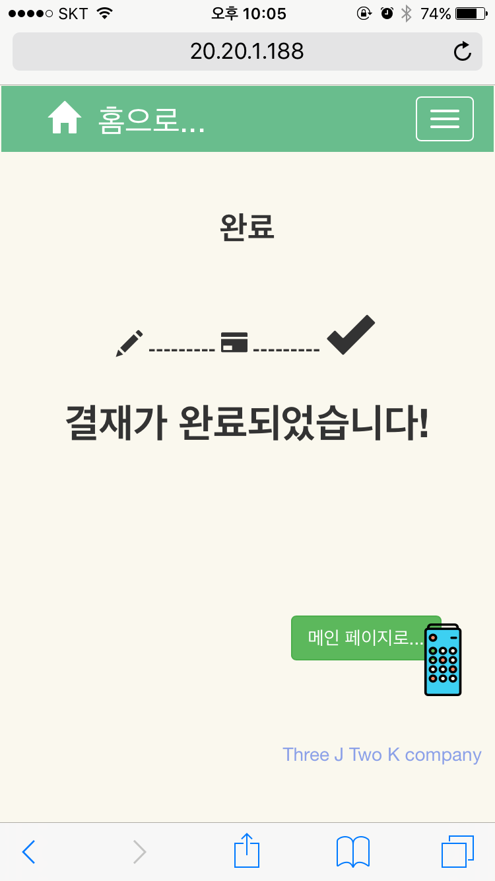
주문하기(7)
주문완료, 메인페이지 버튼 클릭
클릭

Slide 11
주문하기-즐겨찾기(1)
자주 주문하는 아이템들 즐겨찾기로 등록 후 주문 가능

Slide 12
주문하기-즐겨찾기(2)
클릭
즐겨찾기로 주문하기위해 별모양 버튼 클릭

Slide 13
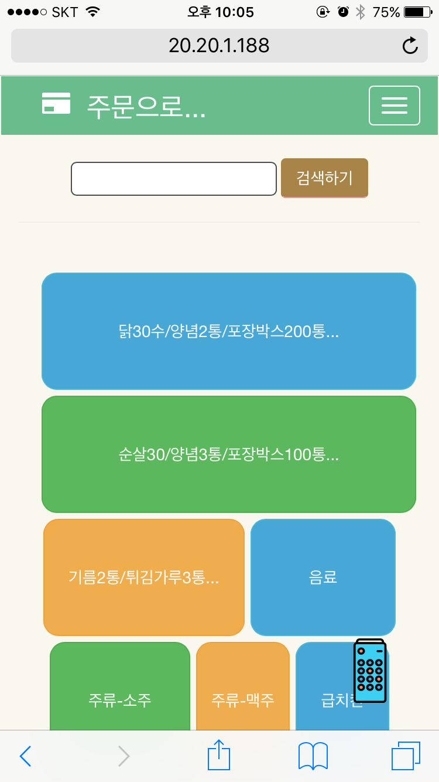
주문하기-즐겨찾기(3)
추가된 즐겨찾기 중 주문할 즐겨찾기 내역 클릭

Slide 14
주문하기-즐겨찾기(4)
클릭
즐겨찾기에 아이템 추가하기 위해 + 버튼 클릭

Slide 15
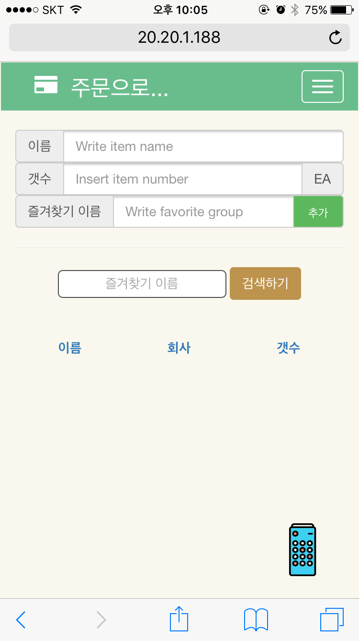
주문하기-즐겨찾기(5)
아이템 정보
클릭
원하는 아이템 정보, 즐겨찾기 이름 입력 후 추가버튼 클릭

Slide 16
주문하기-즐겨찾기(6)
클릭
즐겨찾기에 아이템 삭제하기 위해 - 버튼 클릭

Slide 17
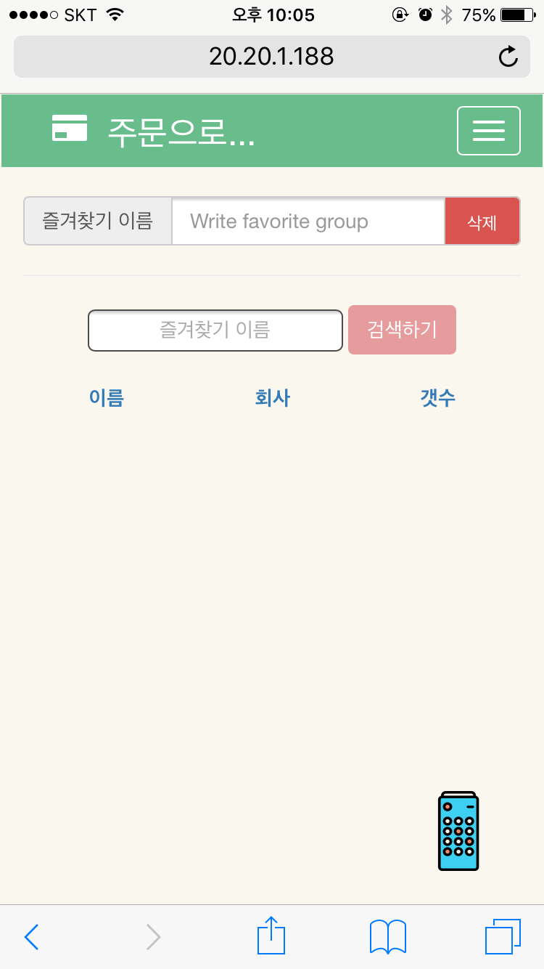
주문하기-즐겨찾기(7)
클릭
삭제할 즐겨찾기 이름 입력하고 삭제 버튼 클릭

Slide 18
주문한 내역 관리하기(1)
2
클릭
홈화면에서 주문한 내역 버튼 클릭

Slide 19
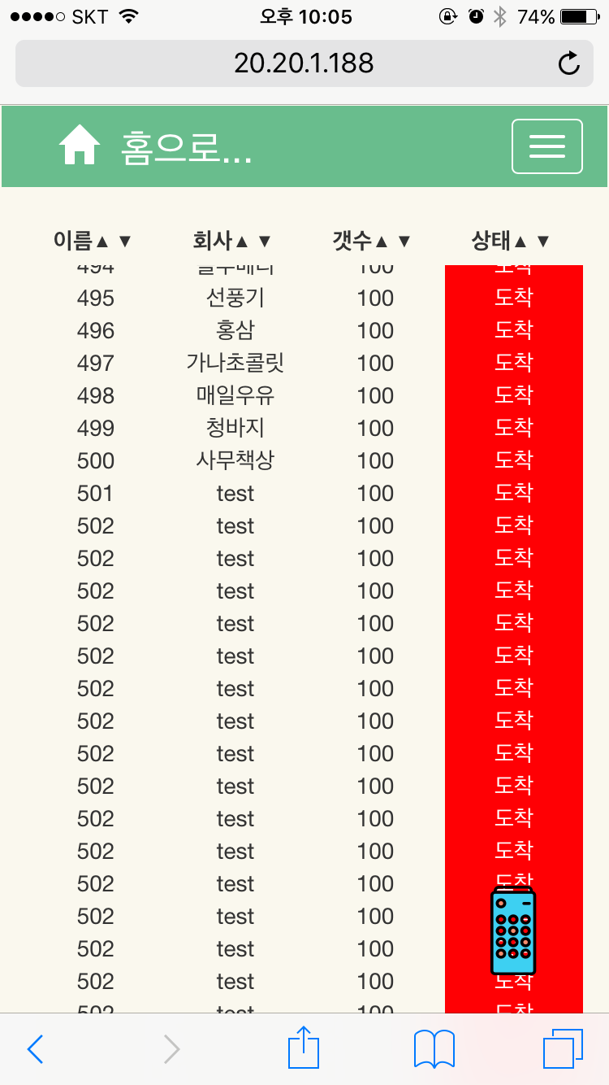
주문한 내역 관리하기(2)
주문한 내역 아이템 이름, 회사, 수량, 배송상태 확인

Slide 20
들어온 주문 내역 관리하기(1)
3
클릭
홈화면에서 들어온 주문 버튼 클릭

Slide 21
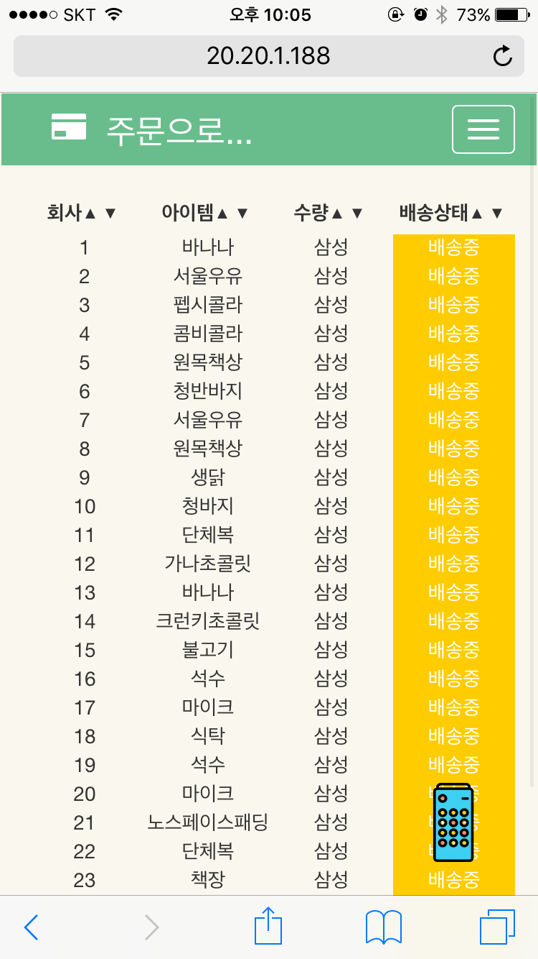
들어온 주문 내역 관리하기(2)
들어온 주문 아이템의 회사, 아이템, 수량, 배송상태 확인

Slide 22
내 정보 확인하기(1)
4
클릭
홈 화면에서 내 정보들 버튼 클릭

Slide 23
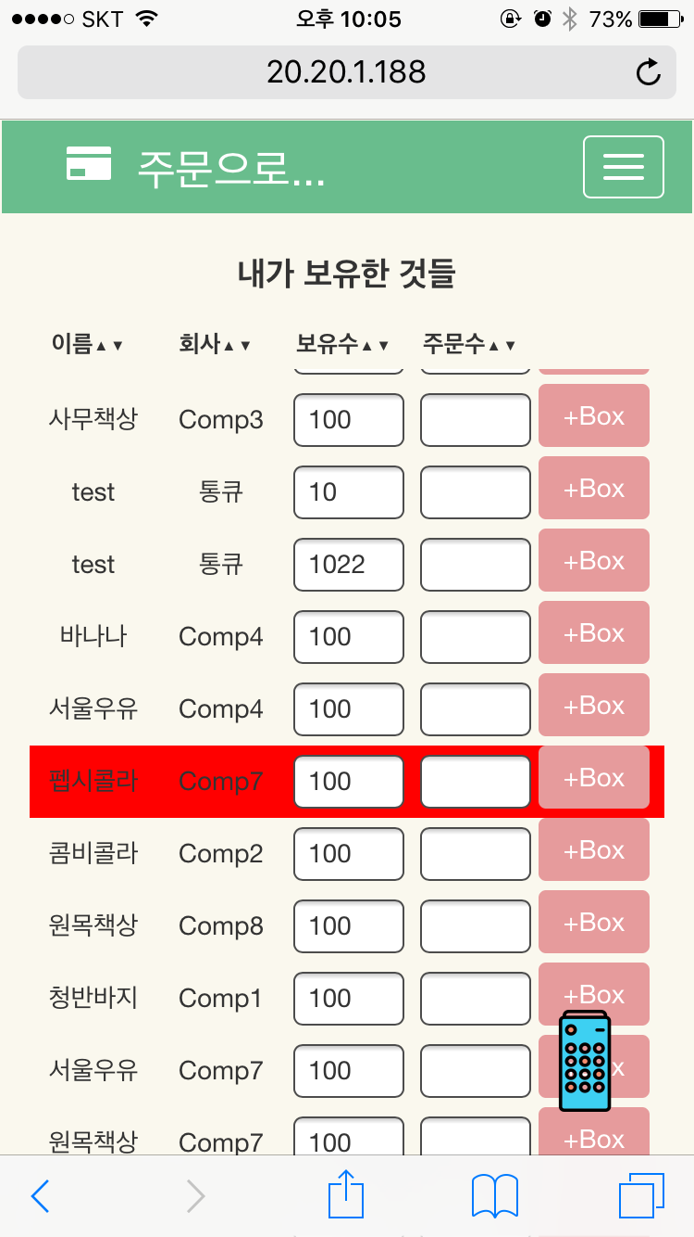
내 재고내역 확인하기(2)
내 재고상태를 아이템 이름, 보유수량, 주문수로 확인

Slide 24
날짜별 주문 내역 관리(1)
5
확인할 날짜 달력에서 클릭
클릭

Slide 25
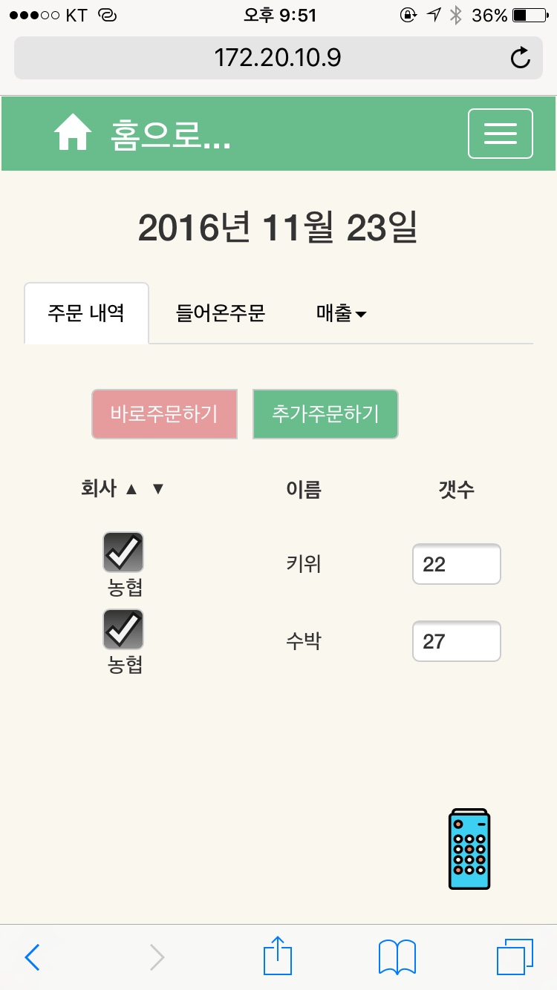
날짜별 주문 내역 관리(2)
선택한 날짜의 주문 내역 확인

Slide 26
날짜별 주문 내역 관리(3)
클릭
해당날짜에 주문한 아이템 다시 주문하려면
주문하려는 아이템 체크한 후
바로 주문하기 또는 추가 주문하기 버튼 클릭

Slide 27
날짜별 주문 내역 관리(4)
클릭
들어온 주문 탭 클릭

Slide 28
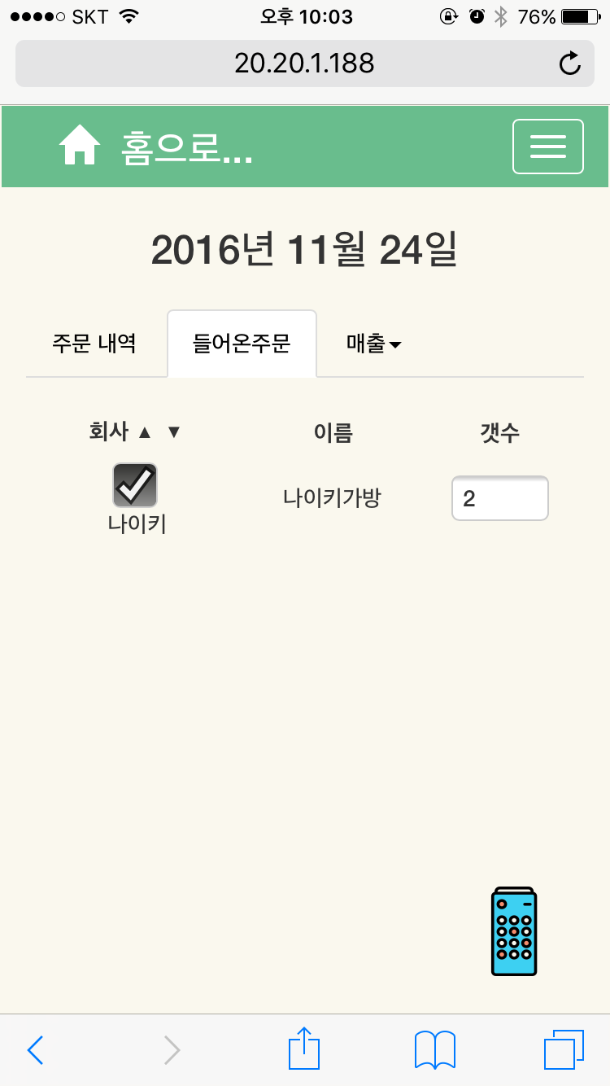
날짜별 주문 내역 관리(5)
해당 날짜에 들어온 주문 내역 확인

Slide 29
날짜별 주문 내역 관리(6)
클릭
매출 탭 클릭

Slide 30
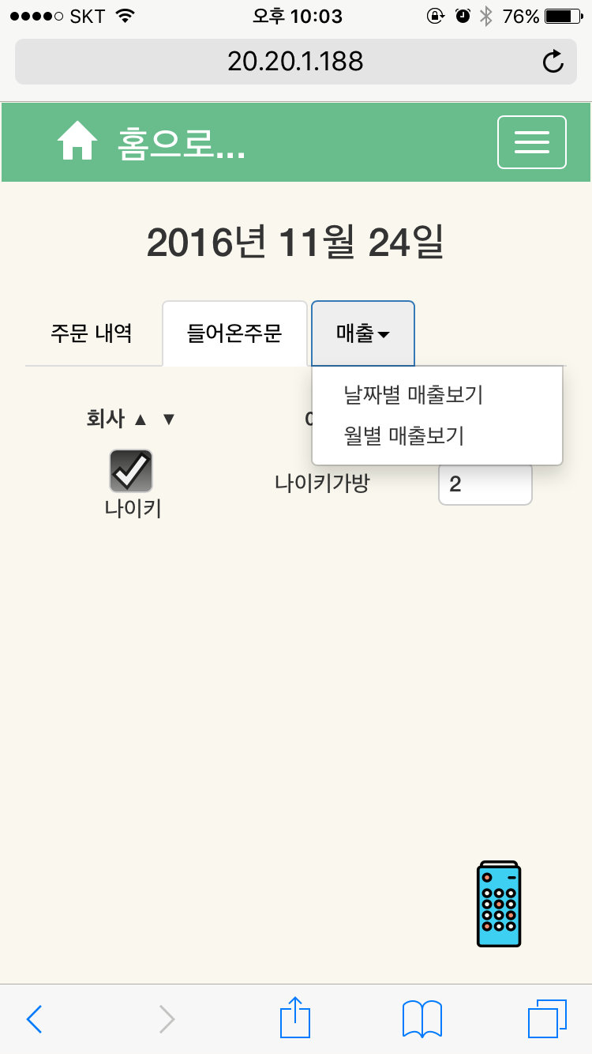
날짜별 주문 내역 관리(7)
클릭
날짜별, 월별 매출보기 클릭

Slide 31
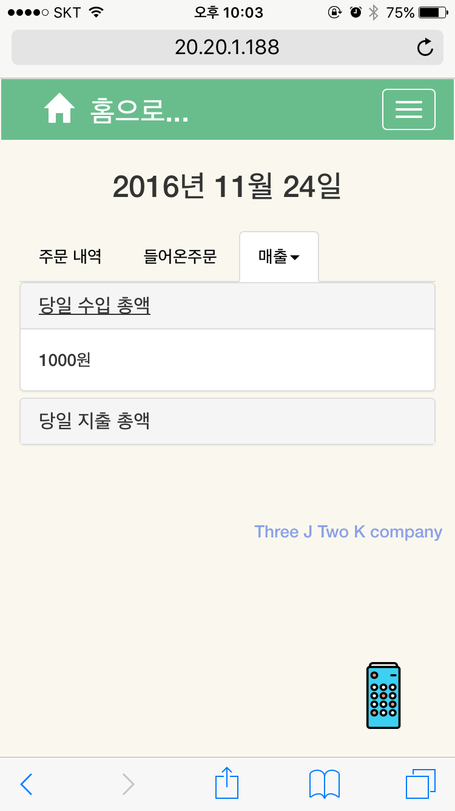
날짜별 주문 내역 관리(8)
날짜별, 월별로 수입,지출 내역 확인 가능

Slide 32
리모컨 설정 및 사용하기(1)
클릭
홈 화면에서 오른쪽 상단 버튼 클릭

Slide 33
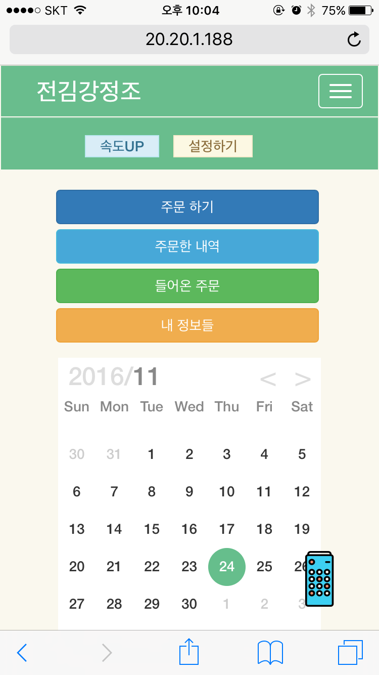
리모컨 설정 및 사용하기(2)
클릭
설정하기 버튼 클릭

Slide 34
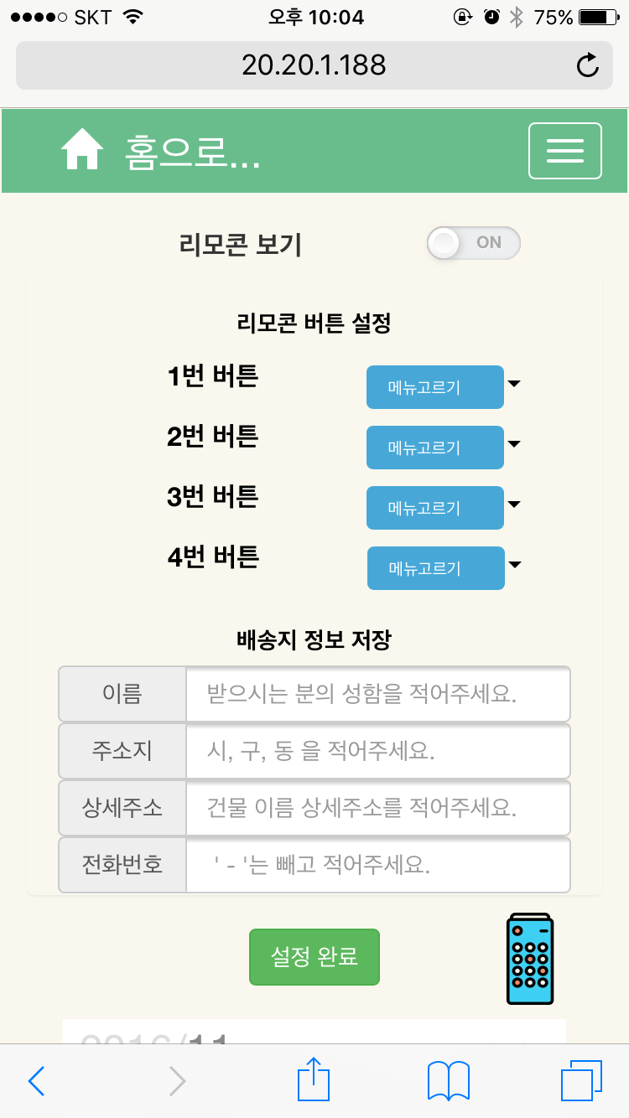
리모컨 설정 및 사용하기(3)
자주 사용하는 메뉴 리모콘으로 설정

Slide 35
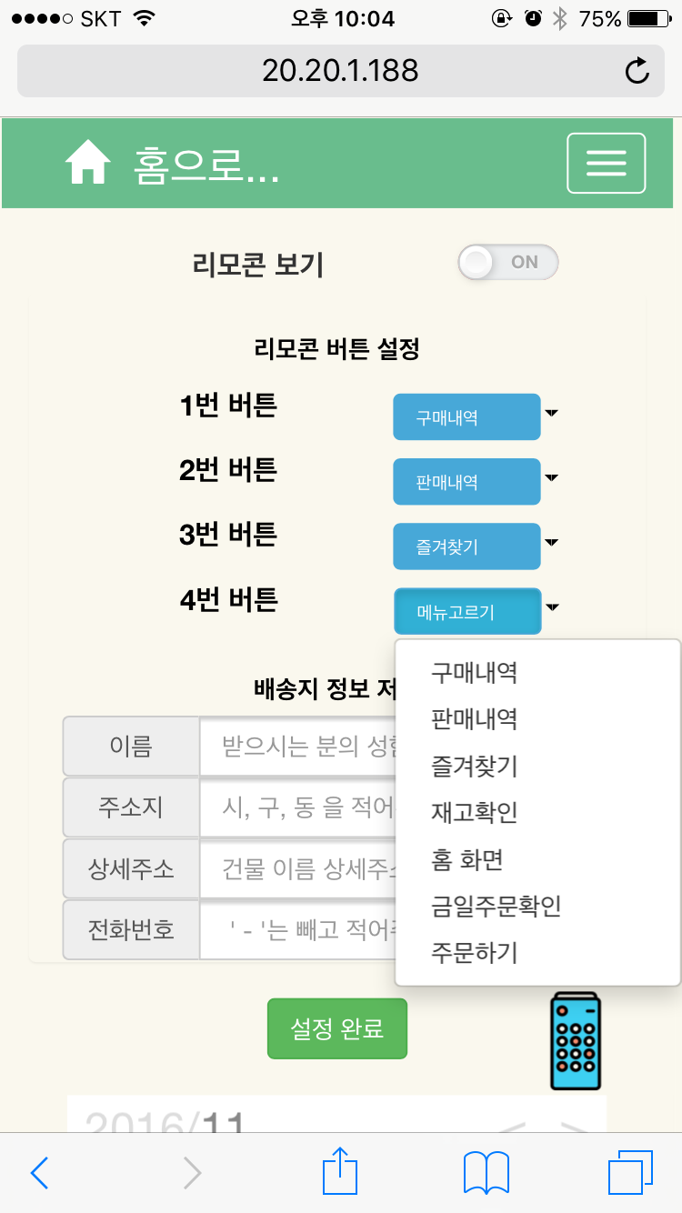
리모컨 설정 및 사용하기(4)
설정할 메뉴 클릭
클릭

Slide 36

리모컨 설정 및 사용하기(5)
설정 후 설정 완료버튼 클릭
클릭

Slide 37
리모컨 설정 및 사용하기(6)
홈 화면으로 이동 후 각 페이지에서 리모콘 클릭
클릭

Slide 38
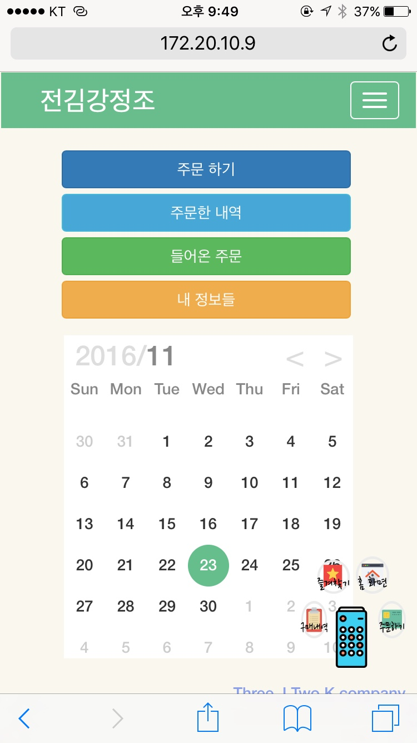
리모컨 설정 및 사용하기(7)
설정한 메뉴로 바로 이동 가능
클릭

